Slide 1




Trajectoire de recherche, de conception et d'intermédiation
Núcleo Alter-Nativas
UFMG/
Atemis Brésil

Slide 2

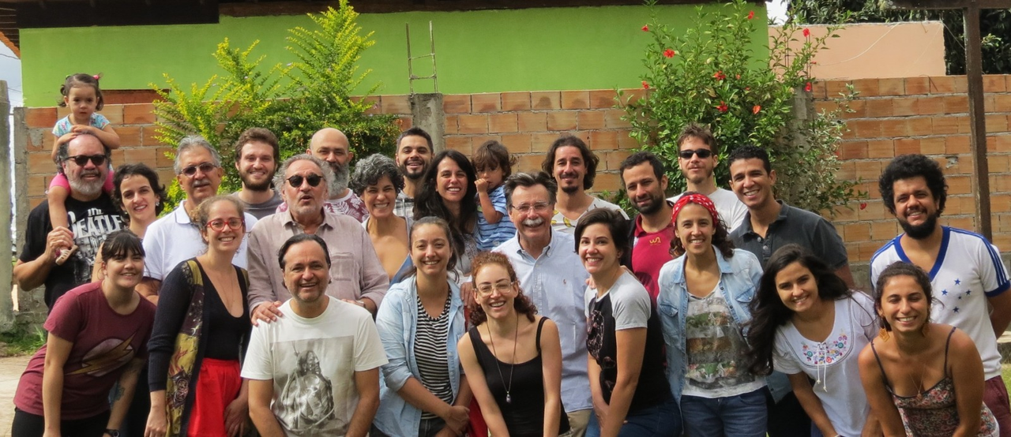

Qui sommes-nous?
La vie en société est tissé de relations de solidarité fondées sur la reconnaissance de l'altérité; dès lors, la question centrale est de savoir comment construire des formes de coexistence entre des différences. Cela implique également de reconnaître l'enracinement profond des expériences de vie diverses dans les contextes locaux – la vie autochtone – auquel les choix technologiques et institutionnelles doivent s'adapter.

Slide 3
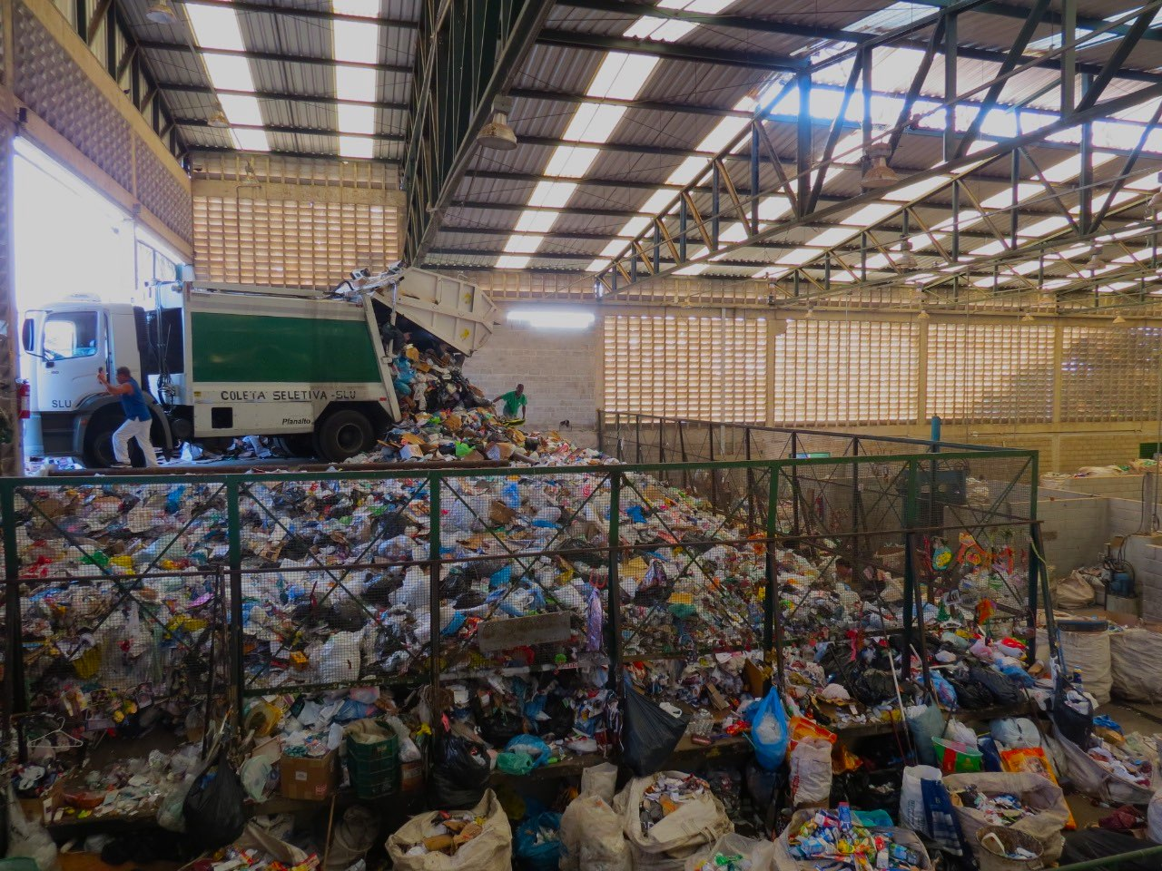
Deux défis majeurs au cours des vingt dernières années:
Échelle de la gestion des déchets solides urbains :
configurations productives ; instruments de travail ; amélioration des conditions de travail ; articulation harmonieuse entre santé et production.
Valoriser le travail des ‘catadores’:
reconnaissance des effets positifs du travail sur les territoires ; développement de nouveaux modèles économiques et d’objectifs sociaux ; articulation des acteurs par la complémentarité.

Slide 4
Un mouvement: la reconstruction et l’élargissement du périmètre du problème d’intervention grâce à la coopération entre les ‘catadores’, les ergonomes, d’autres entreprises, les habitants et les représentants des pouvoirs publics.

Slide 5
Partie 1
L’intervention à la conception des hangars de trie de coopératives de catadores

Slide 6
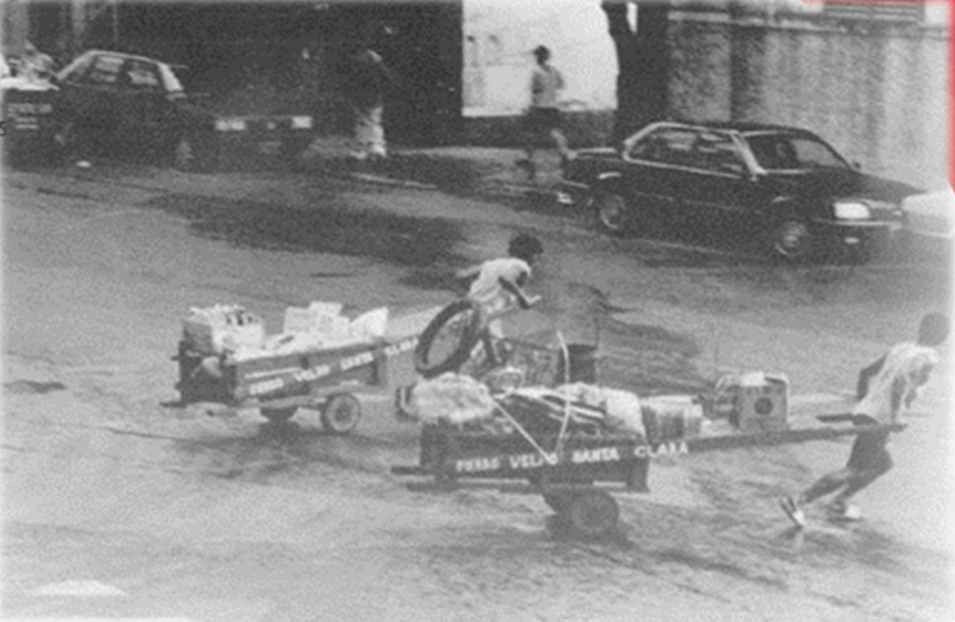
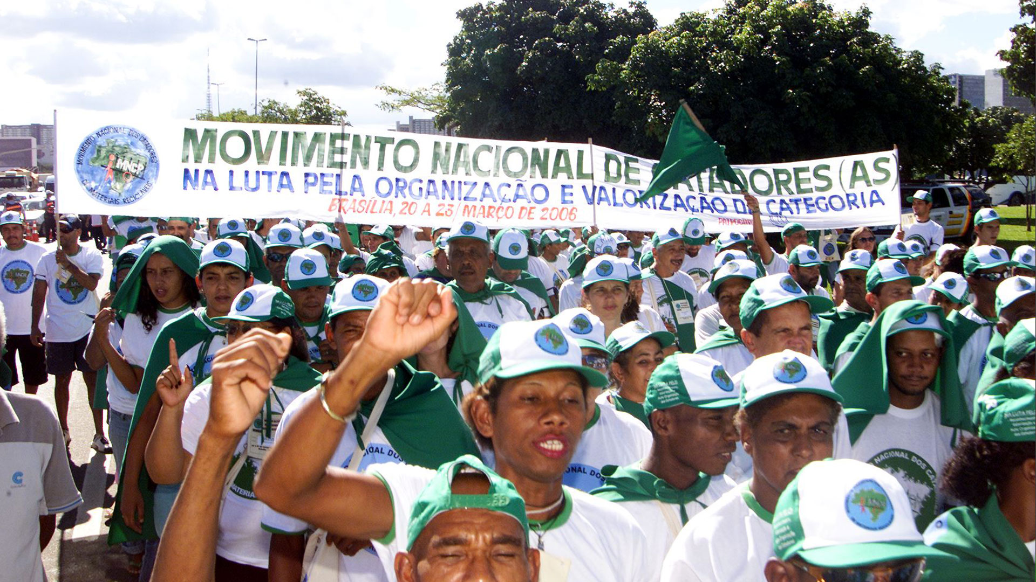
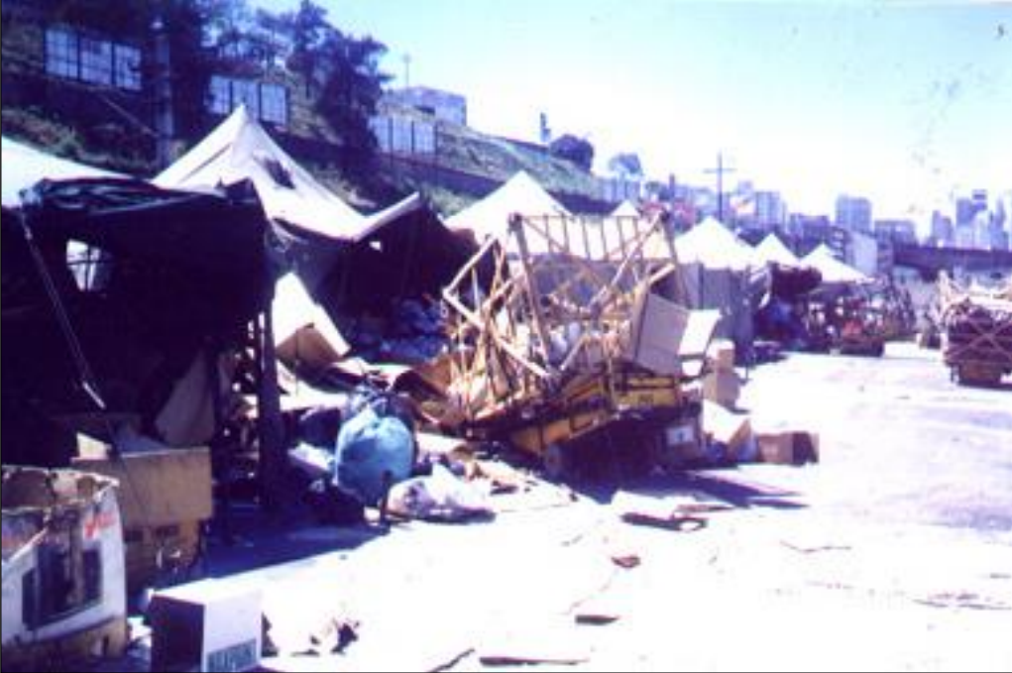
Partie 1
Le mouvement des ‘catadores’

Slide 7
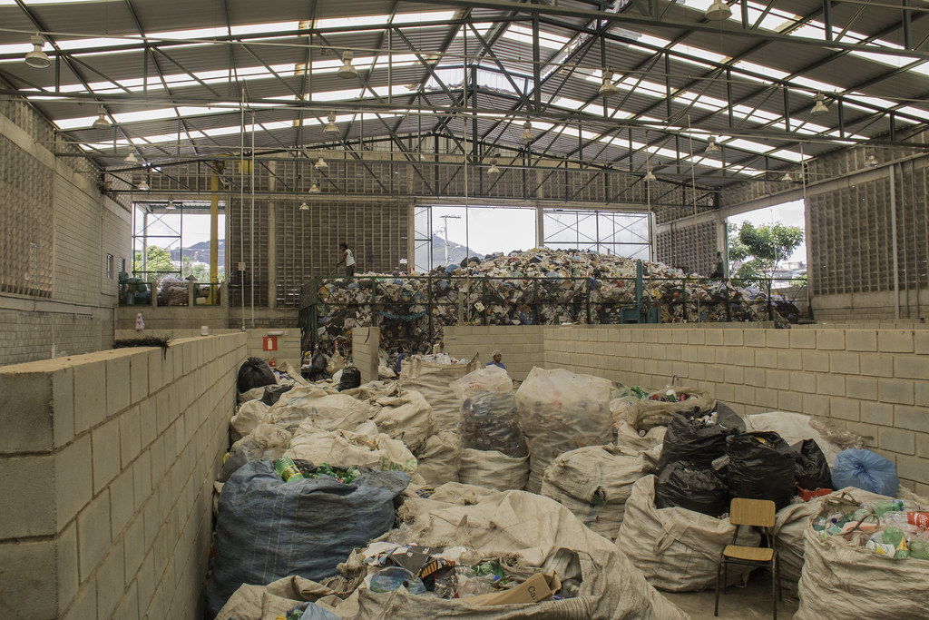
Partie 1
Politique Nationale de Déchets Urbains (Brésil, 2010)
Un problème structurel et génétique de la Reciclage Populaire
La place instituée des catadores dans la chaîne de valeur
Séparation domestique
Collecte Sélective
Pré-Transformation
Transfor-
mation
Tri
Pouvoir public
Enterprises Privées

Slide 8
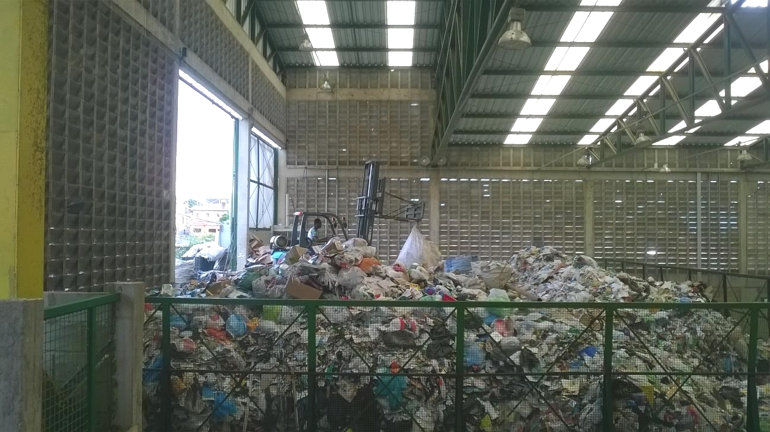
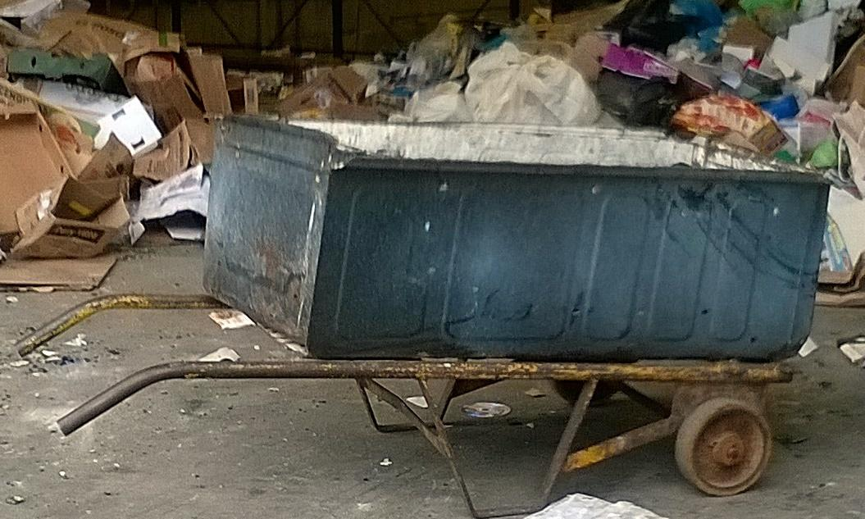
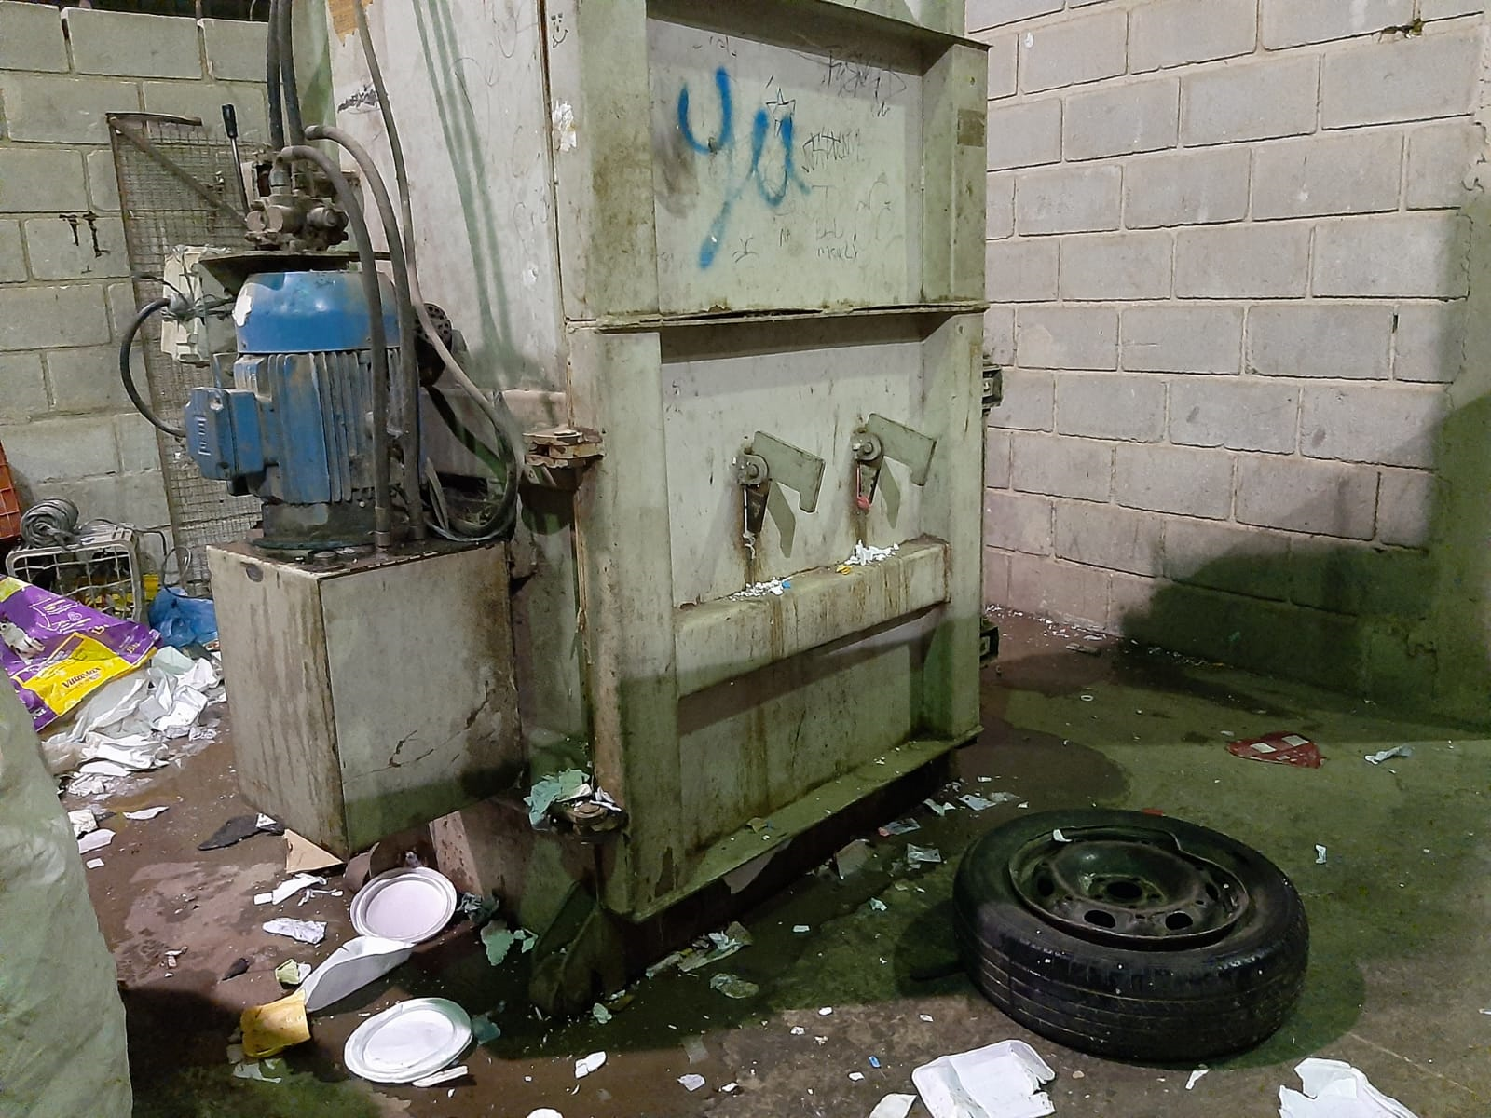
Partie 1
Intervention ergonomique aux hangars
L’appropriation du processus d'innovation par l’approche instrumentale
(Béguin, Lima et Puyeo, 2015; Folcher, Rabardel, 2007)

Slide 9
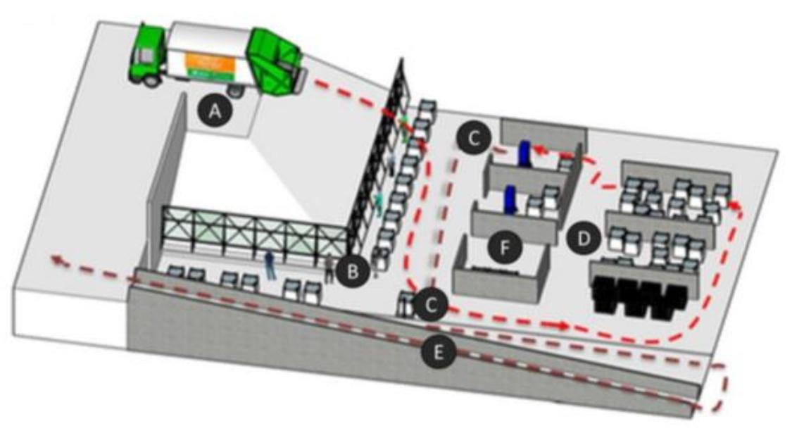
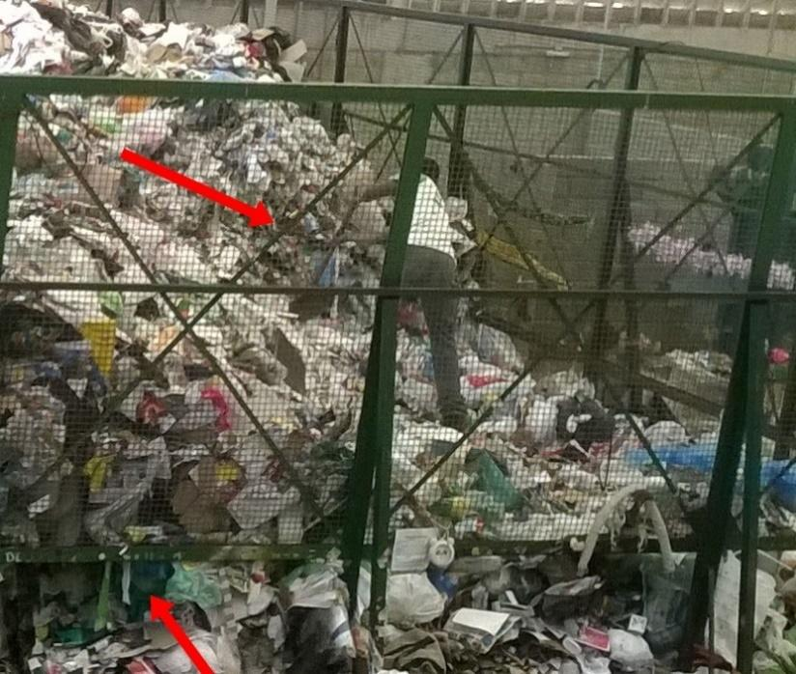
Partie 1
La demande: l’alimentation bloquée des postes de tri

Slide 10
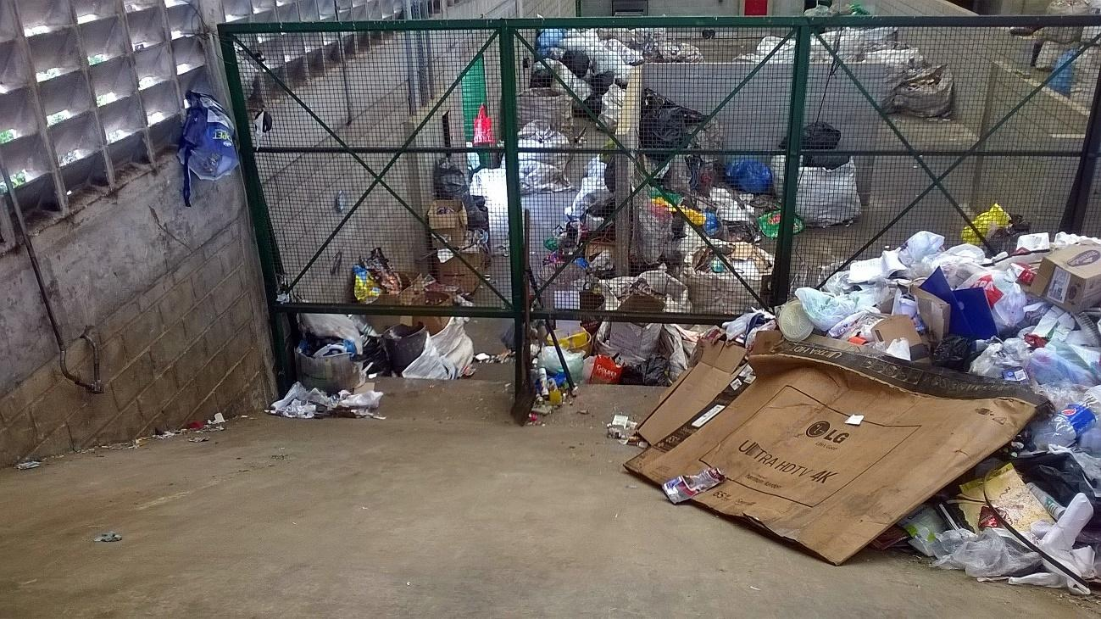
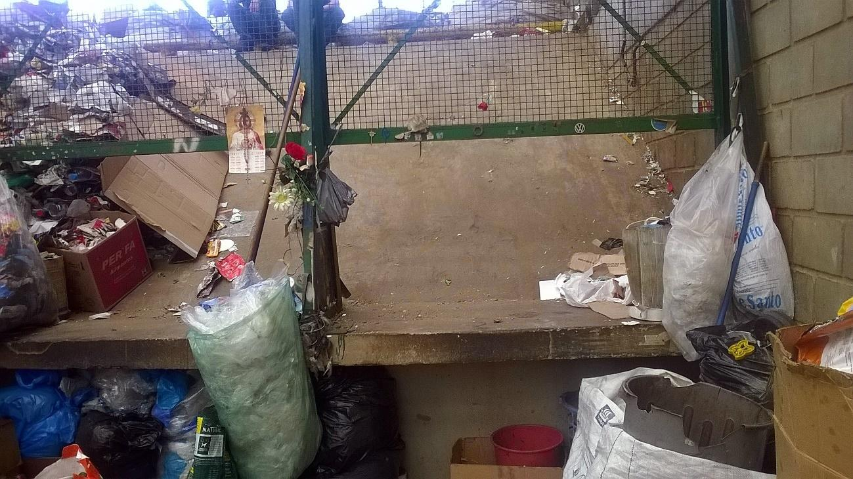
Partie 1
Ergonome: garant du cadre dialogique (Béguin, 2023)
Expérimentation de modalités d’usage du silo a partir des
hypothèses instrumentales (Béguin, 2016; Valle, 2023)

Slide 11
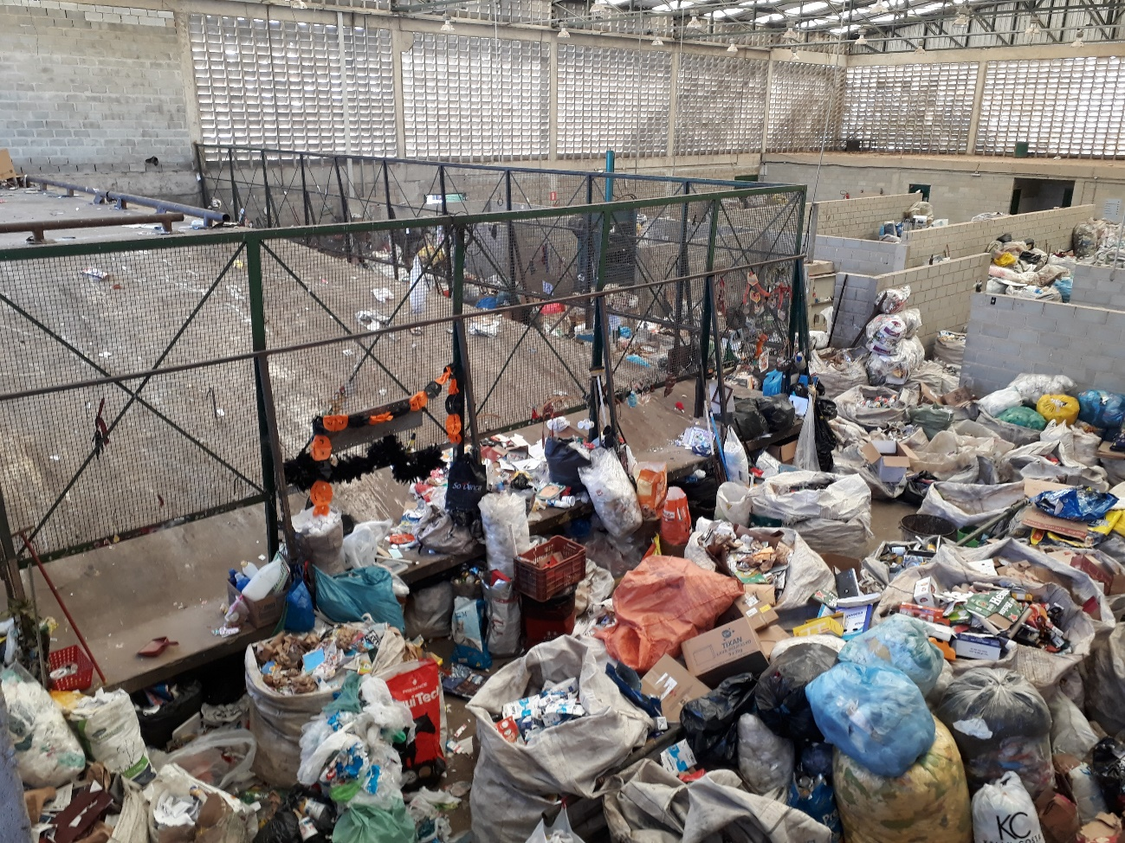
Partie 1
Les effets de l’intervention
(i) l'intégration des enjeux de pré-tri et de tri
(ii) l’amélioration des conditions de travail au tri
(iii) l’augmentation de la productivité du tri (volume)

Slide 12
Partie 1
L’émergence d’une nouvelle préoccupation
Moi: “et le silo, Dona Clê, ça va mieux”?
Dona Clê: “La même chose, mon fils”
Moi: “Ah ouais? Mais il n’y a pas moins de verre, Dona Clê?”
Dona Clê: “Ah oui… ça a bien diminué. Bastião a bien résoudre ça ... [pause]... Mas c’est la même chose, mon fils”
Dona Clê pose une question au modèle économique du système de production

Slide 13
Partie 2
Les enjeux institutionnels du modèle économique et des stratégies d’action

Slide 14
Partie 2
Les limites du modèle de performance des coopératives
Productivité
Qualité
Rentabilité
Séparation domestique
Collecte Sélective
Tri
Pré-Transformation
Transfor-
mation
Pouvoir public
Enterprises Privées

Slide 15
Partie 2
Parte 2
Stratégies au sein des chaînes de valeur
Rentabilité
Séparation doméstique
Collecte seletive
Pré-Transforma
tion
Transformation
Trie
Pouvoirs Publiques
Enterprises Privées

Slide 16
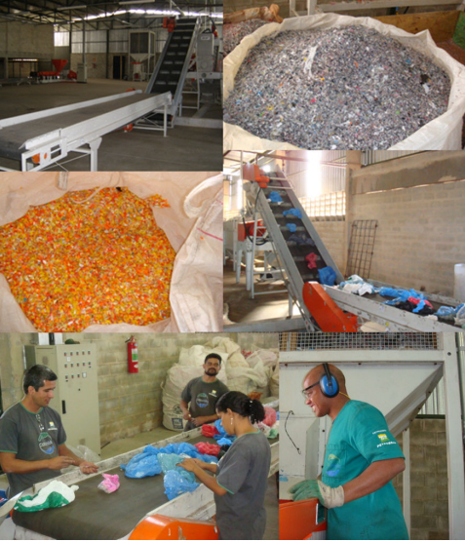
Partie 2
Parte 2
Limites de cette stratégie
Effets positifs à au ‘prix’ du plastique;
Augmentation résiduelle de la rente: appropriation collective x individuelle
Compétition dans des conditions inégales (expertise accumulées; fonds de roulement, etc…)

Slide 17
Partie 2
Stratégies au sein des chaînes de valeur
Qualité
Séparation domestique
Collecte Sélective
Pré- Transformation
Transfor-
mation
Tri
Pouvoir public
Enterprises privées

Slide 18
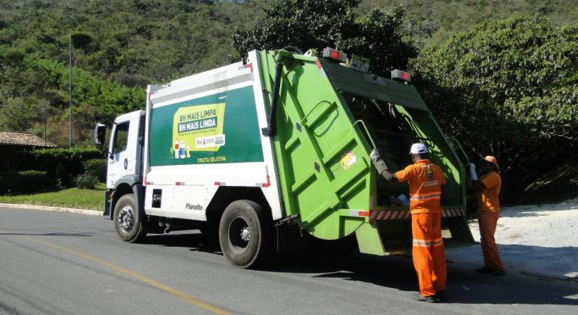
Partie 2
Les limites de cette stratégie
Camion fourni par la municipalité
Pas de possibilité de discuter des choix techniques
Pas d’intégration entre l’activité de colletcte et l’activité de tri (CAMPOS, 2020)
Absence de dialogue entre acteurs dans la logique de sous-traitance

Slide 19
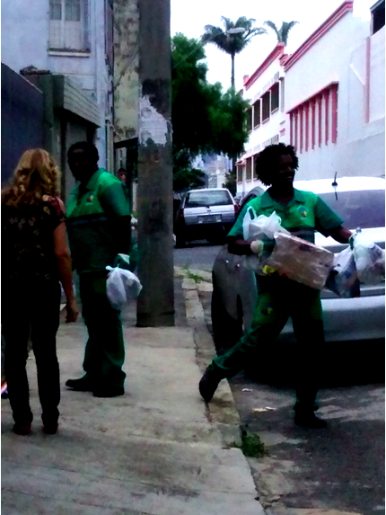
Partie 2
Les limites de cette stratégie
Un problème structurel et génétique de la Reciclage Populaire
L’organisation de travail par la spécialisation ne favorise pas l'encastrement des finalités présentes dans le travail réel (CAMPOS, 2020)
Périmètre réduit et imposé des critères de qualité de la production

Slide 20
Partie 2
Nouvelle stratégie d’action :
chercher une alternative à la chaine de valeur
Objet d’intervention et de recherche
la conception d’un nouveau système de production basé
1- Sur une relation directe entre les catadores et les bénéficiaires (habitants, écoles, bars du quartier)
2- Sur l’internalisation des externalités positives liées à l'éducation environnementale des citoyens, à l’insertion par l'activité économique de personnes exclues, etc.

Slide 21
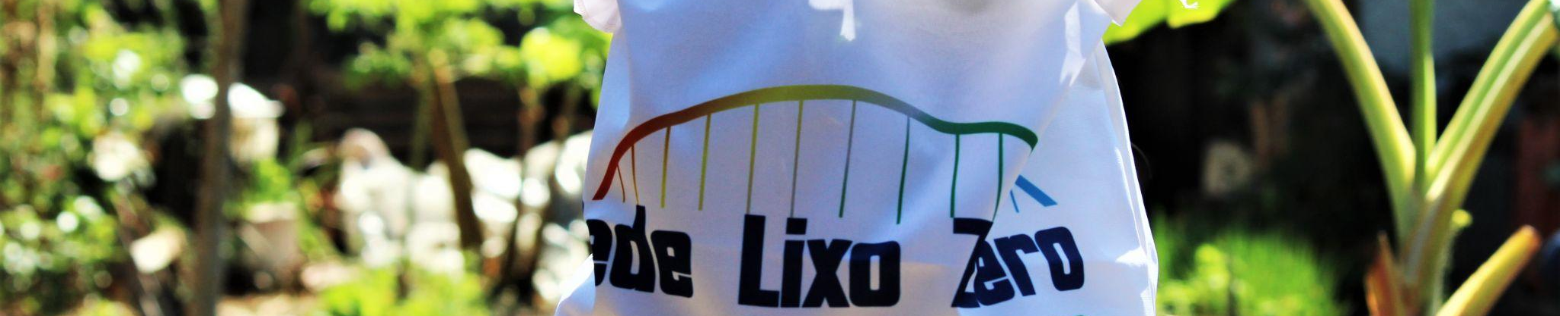
Partie 3
La construction de l’écosystème coopératif
Zéro Déchets dans le quartier de Santa Tereza

Slide 22
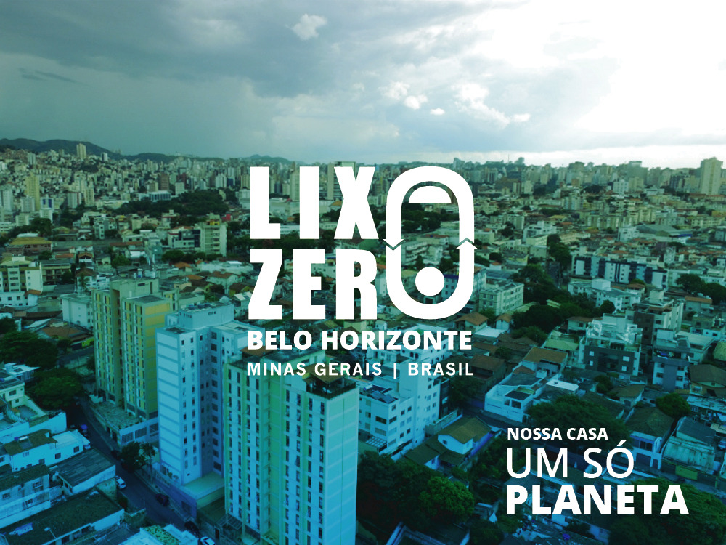
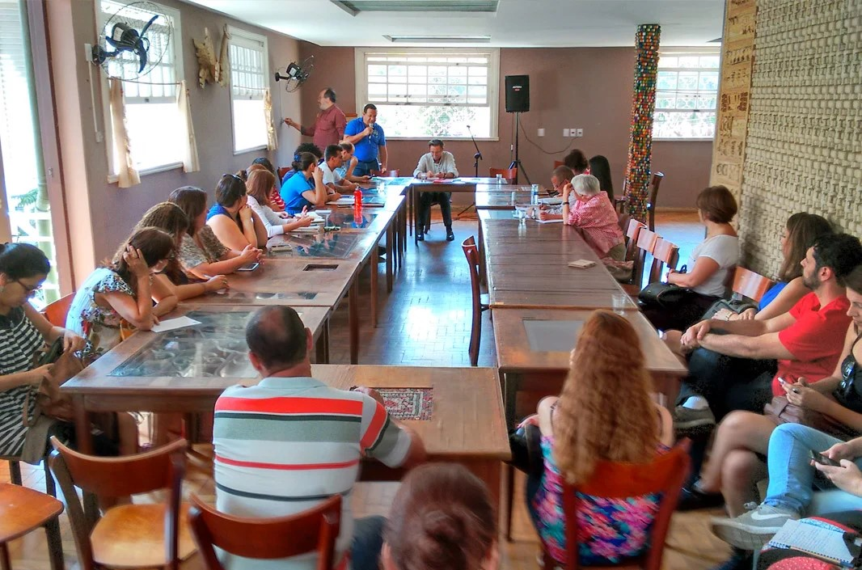
Partie 3
ORIS: la visée d’un organisme d’intermédiation

Slide 23
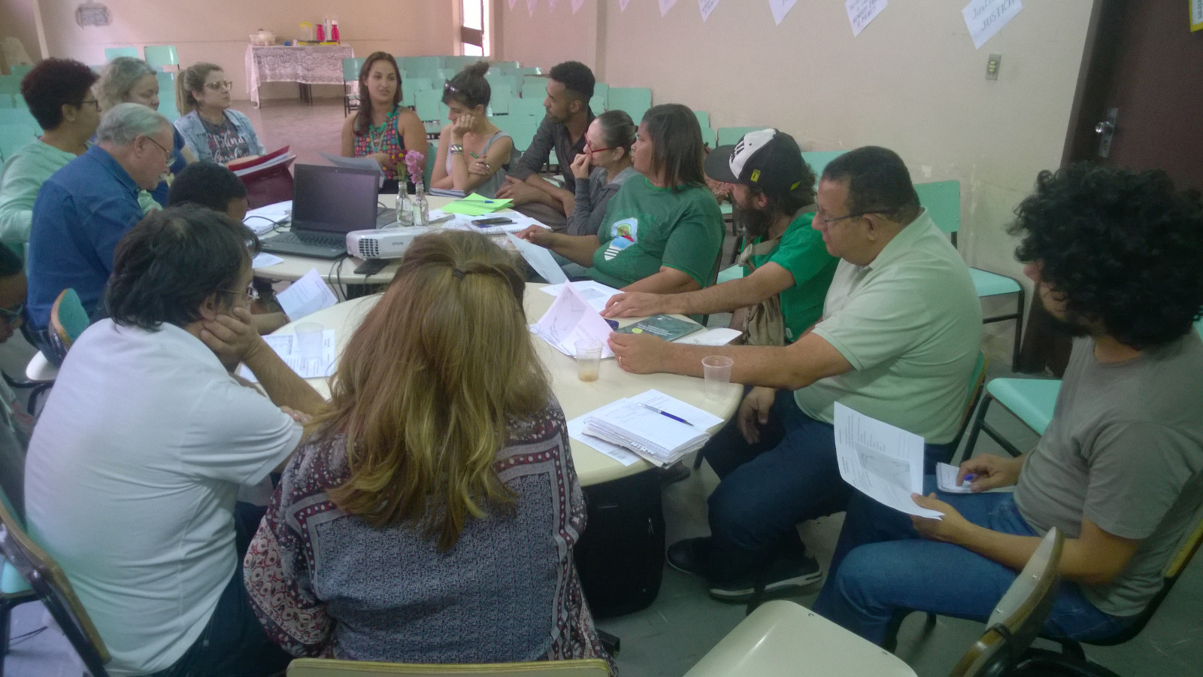
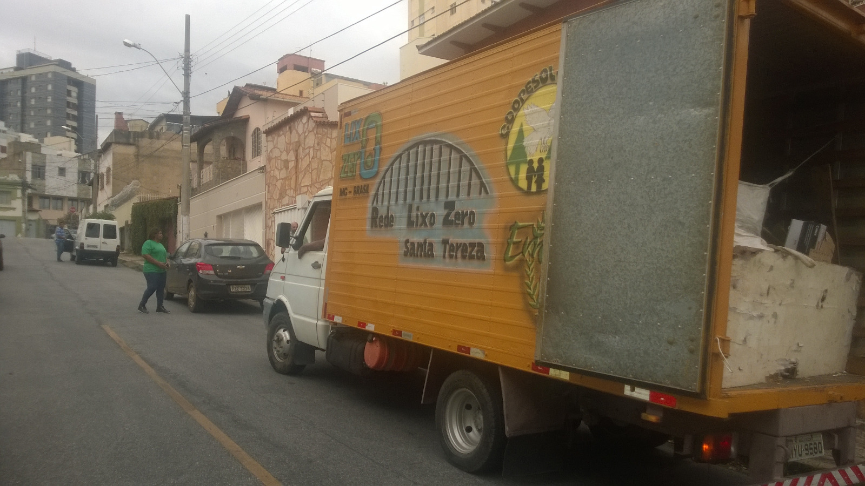
Partie 3
Un événement qui déclenche une dynamique territoriale

Slide 24
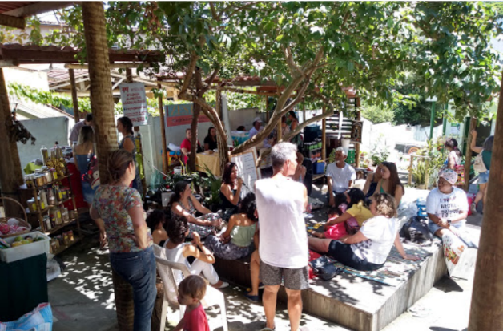
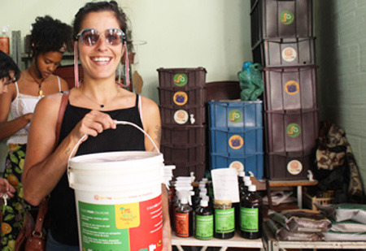
Partie 3
Un projet complémentaire et une situation de référence

Slide 25
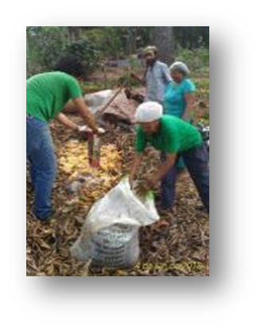
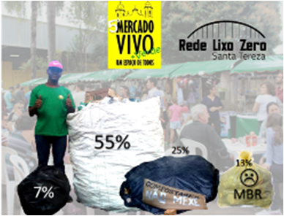
Partie 3
La conception des scénarios de coopération

Slide 26
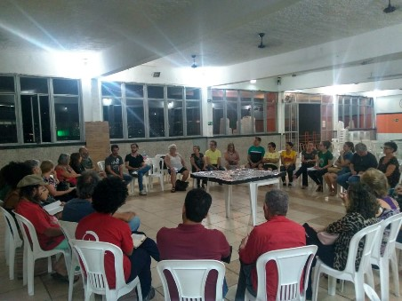
Partie 3
La conception d’un service intégré avec les habitants du quartier

Slide 27
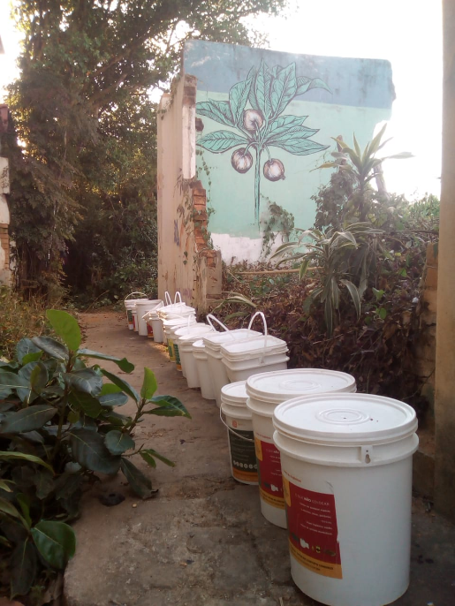
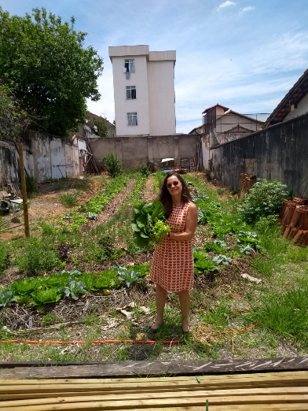
Partie 3
La conception de 2 tiers-lieux dans une logique servicielle

Slide 28
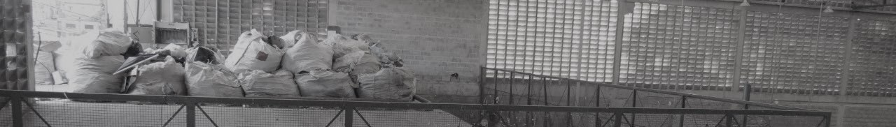
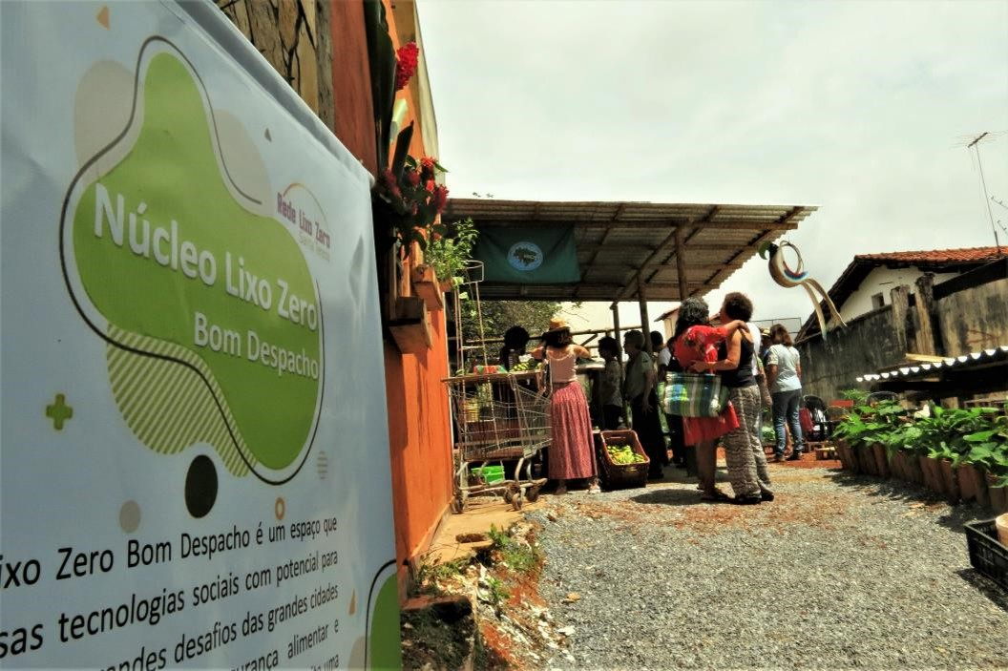
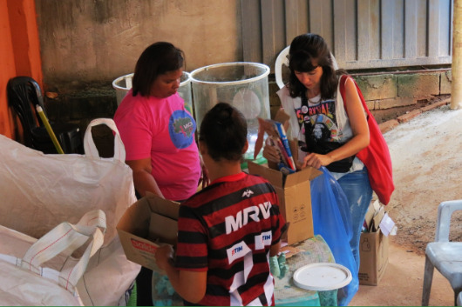
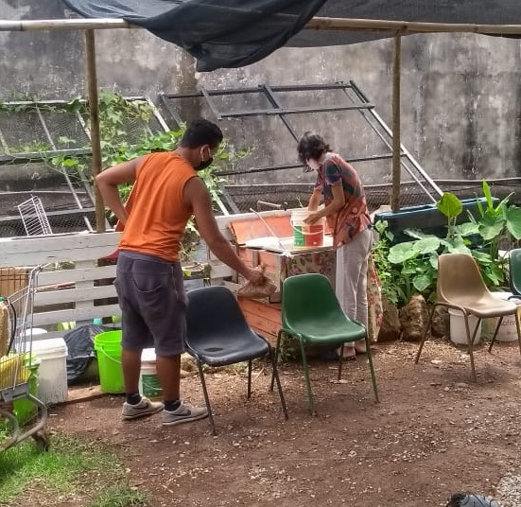
Partie 3
Le partage des ressouces dans une prestation integrée

Slide 29
Partie 3
Les effets de cet écosystème
Qualité
des critères coconstruits avec les bénéficiaires
prise en compte d’externalités environnementales et sociales
Rentabilité
Un meilleur financement par des économies d’integration, moins dépendant du volume des materiaux recyclés
Le service de maintenance des terrains vides
Le service d’éducation environementale
Le service de traitement integré des déchets
La vente des produits du jardin et la revente de produits des petits producters agroecologiques locaux
Création d’emplois et augmentation progressive des revenus
Productivité
i) reduction du travail de collecte
ii) amélioration des conditios de tri

Slide 30
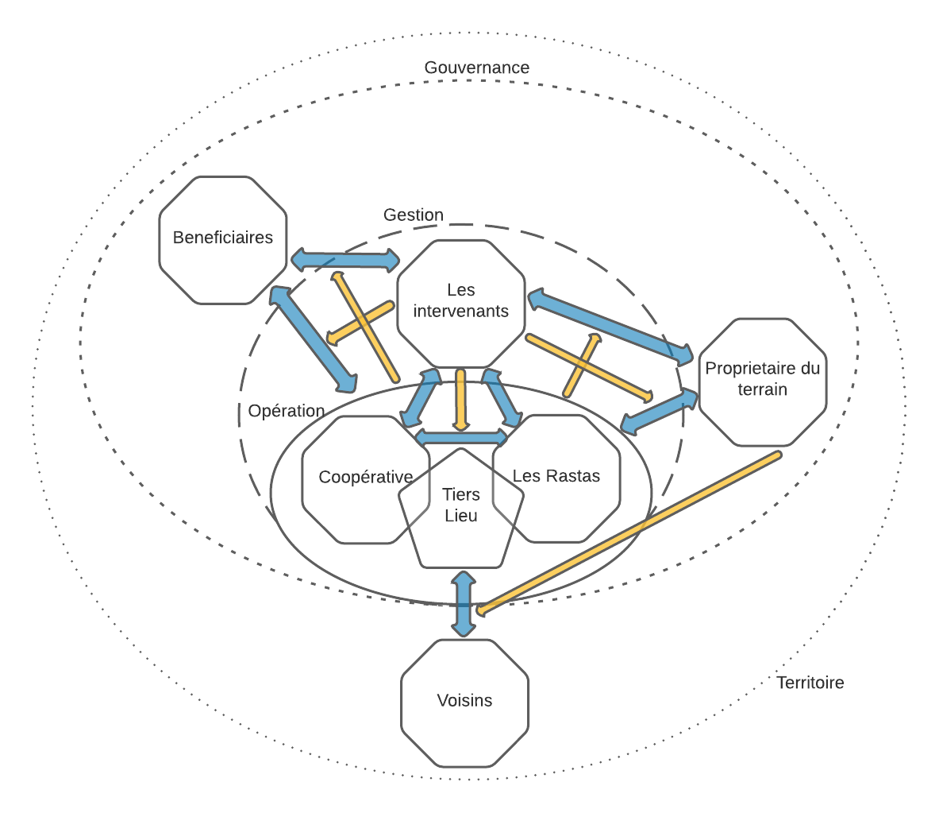
Partie 3
Une nouvelle configuration entre les acteurs
SOUZA (2021)

Slide 31
Partie 4: Régulation sociale et públique

Slide 32

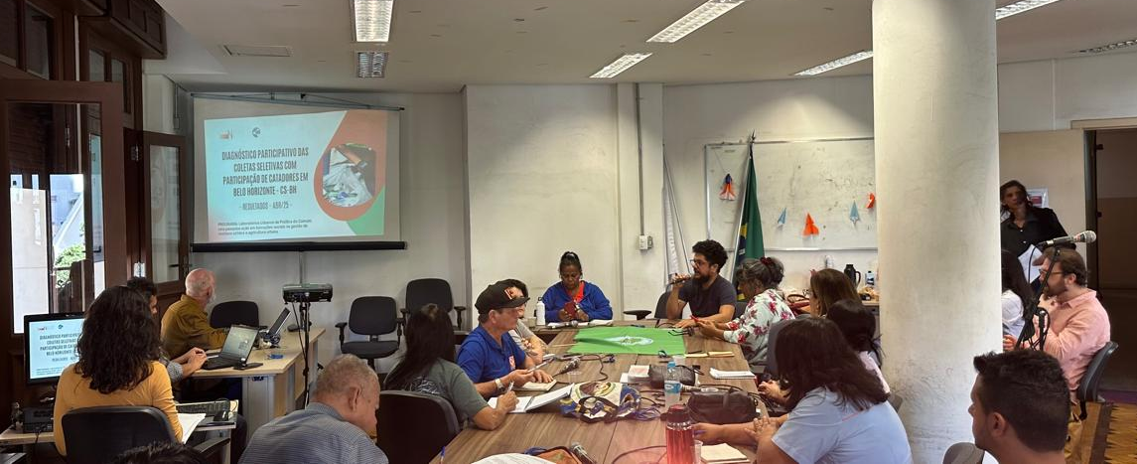
Partie 4
Le Fórum Participatif et le projet « Diagnostic Participatif des Collectes Sélectives avec la participation des ‘Catadores’ à Belo Horizonte »

Slide 33
Partie 4
régulations sociales
Embryons de laboratoire:
nouvelles formes de travailler plus pertinents qui émergent aux écosystèmes
Travail
Pratiques de Gestion de Déchets Urbains
régulations publiques
Règles, conventions, lois: limites et contradictions des modèles actuels
Institutionelle

Slide 34



Partie 4
régulations sociales
Construction d’un écosystème de régulation
Travail
Intégration de ces pratiques?
régulations
publiques
Financé par le
Ministère Publique
Institutionnel

Slide 35
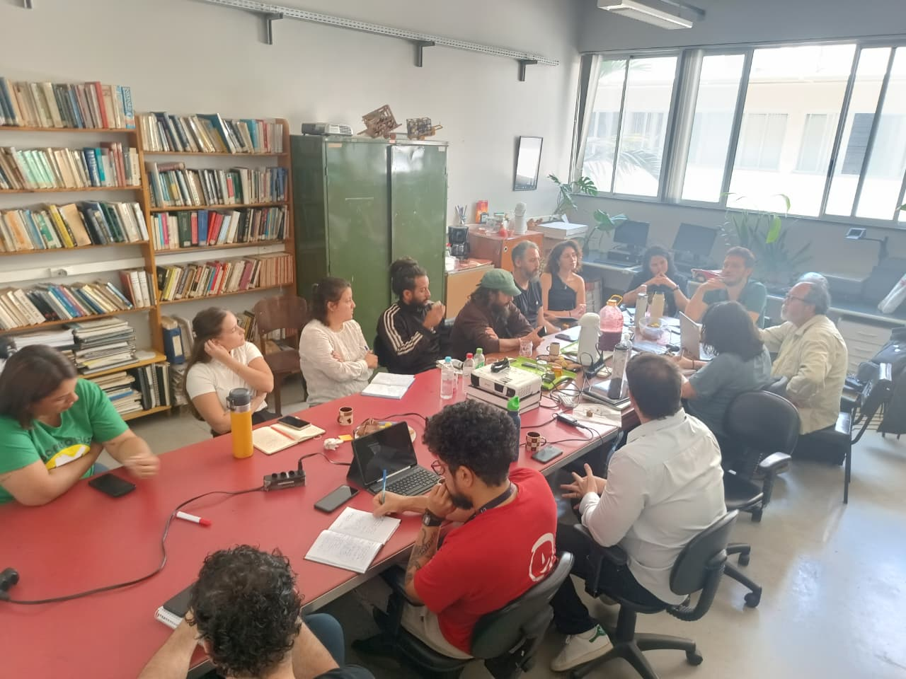
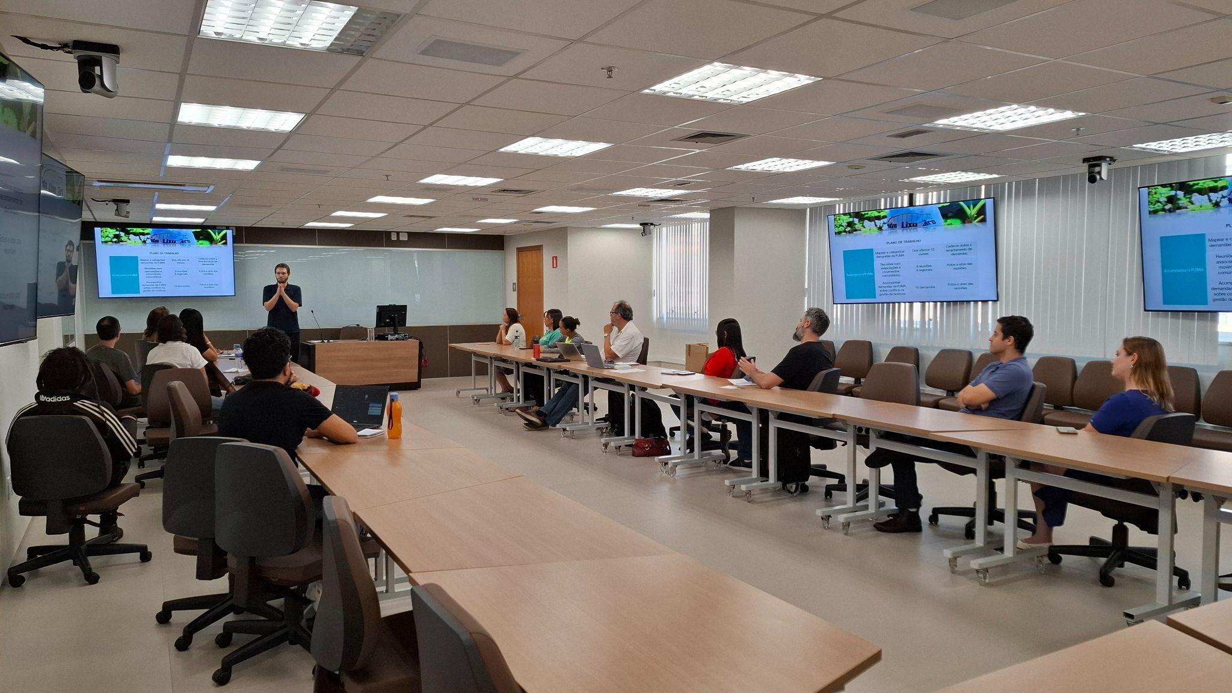
Partie 4
i. observatoire des régulations
recherche et dialogue institutionelle

Slide 36
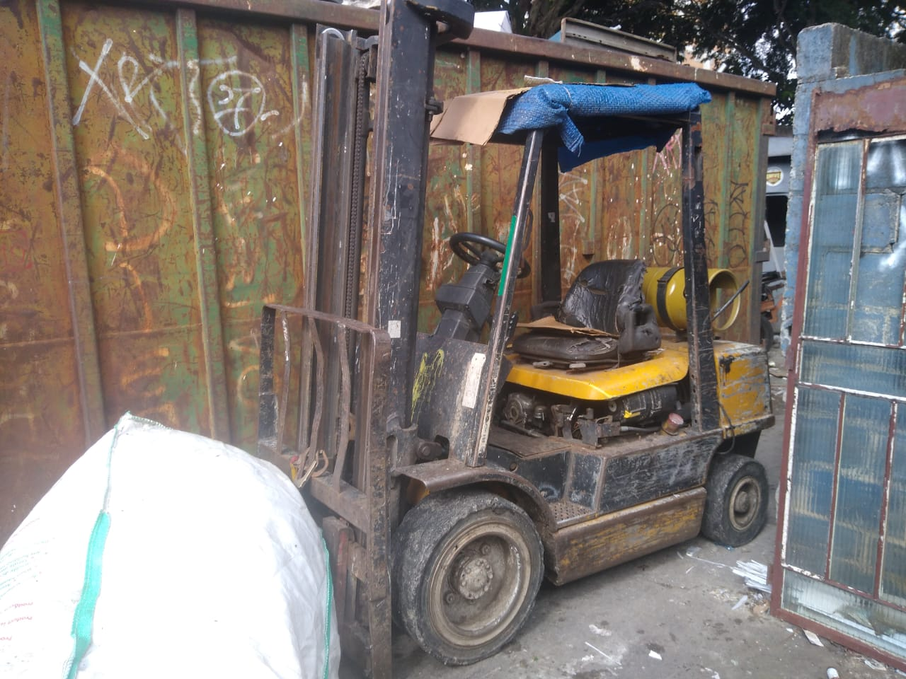
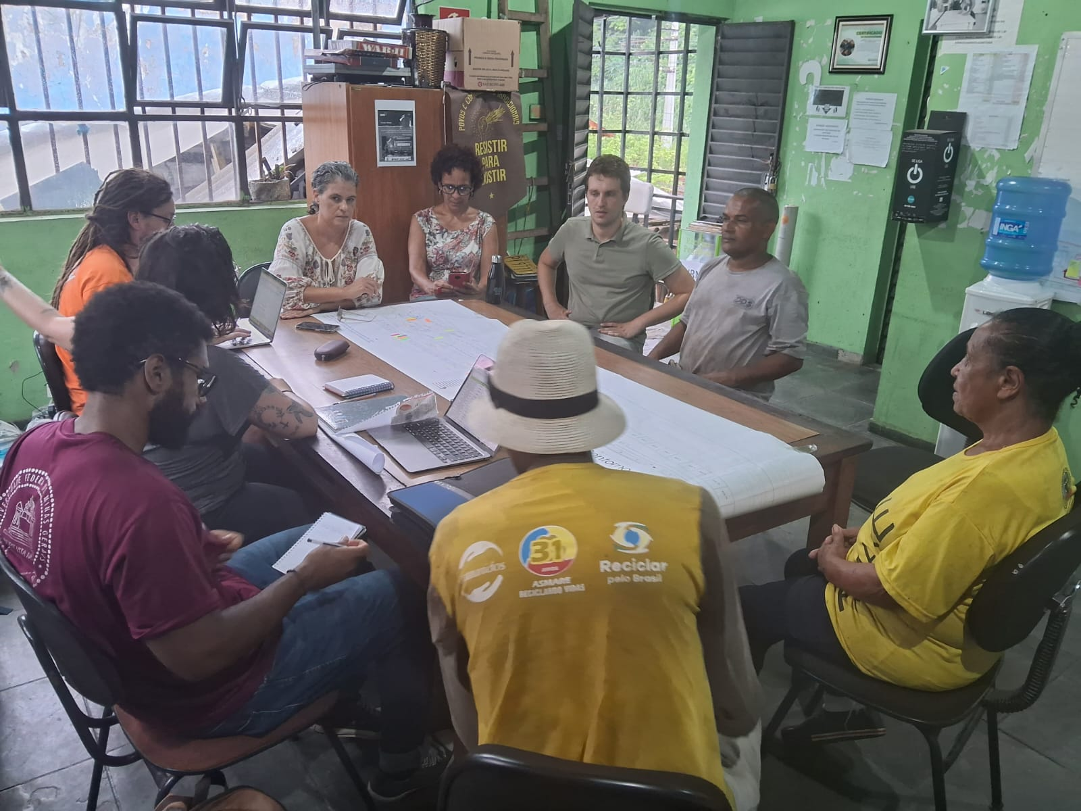
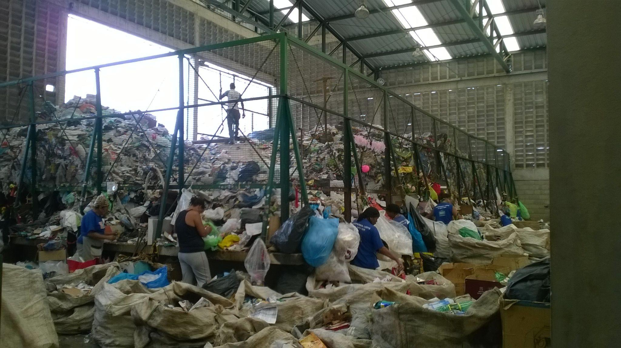
Partie 4
ii. collective de conception ergonomique
santé et efficience au travail

Slide 37
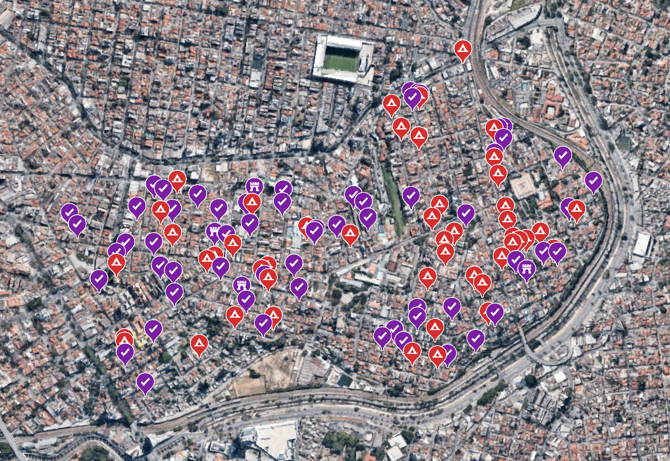
Partie 4
iii. organisme d'intermédiation de la coopération aux territoires
réplication et expérimentation

Slide 38
Partie 4
Conclusion
On a essayé de démontrer:
comment la mise en œuvre de projets écologiques et sociétaux implique une diversité d'acteurs et d'orientations.
comment les dynamiques et les modalités d’action résultent d'un processus historique où le champ d'intervention s'élargit en fonction des enjeux soulevés.
Un limite posé: la place complexe et dynamique des intervenants dans cette trajectoire qu’on a eu du mal pour exposer dans ce récit.

